Slide 1

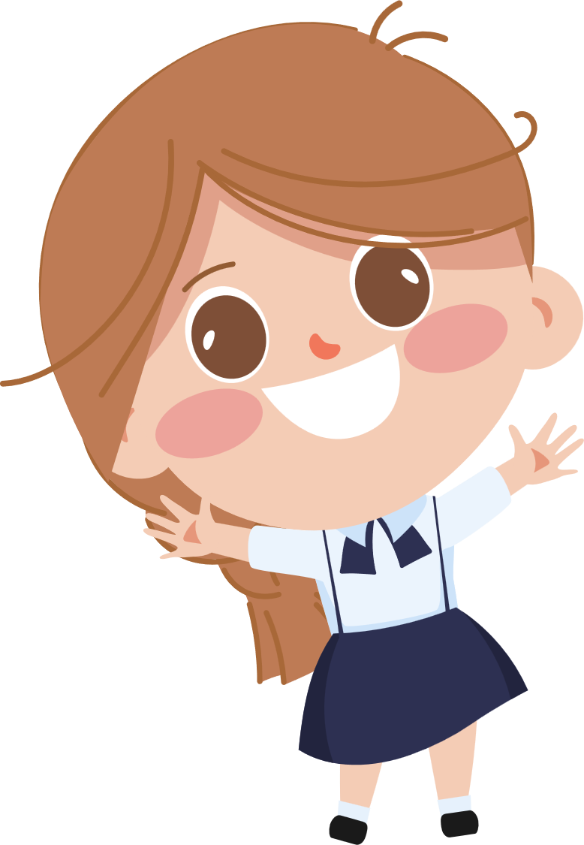
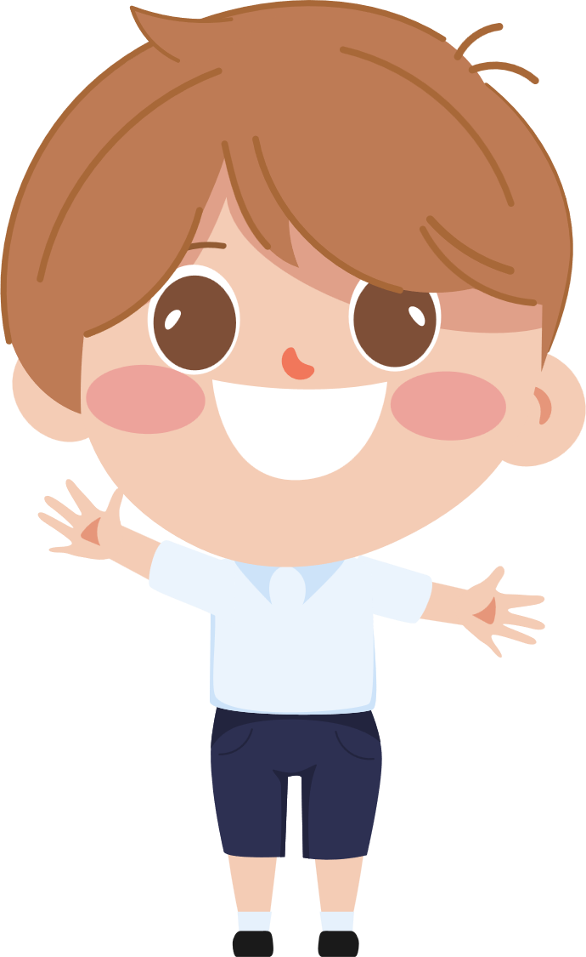

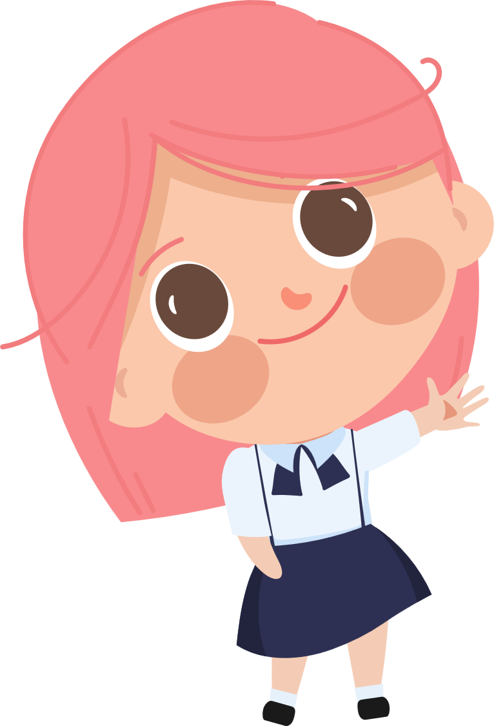

Slide 2


Slide 3



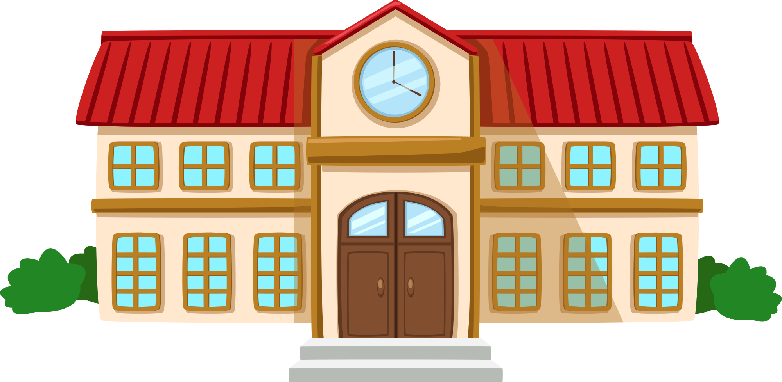

Bài hát nói về điều gì?
Trong bài hát có nhắc tới những gì?

Slide 4


Chúng ta đang học dưới mái trường thân yêu có thầy cô, bè bạn, bàn ghế, sách vở,...
Để thể hiện tình yêu với mái trường, chúng ta phải cùng nhau giữ gìn tài sản của trường, lớp.

Slide 5

Bài 13

Slide 6




Nêu được những việc cần làm để giữ gìn tài sản của trường, lớp và hiểu ý nghĩa của việc làm đó.
Thực hiện đúng việc giữ gìn tài sản của trường, lớp.
Nhắc nhở bạn bè cùng giữ gin tài sản của trường, lớp

Slide 7


Slide 8

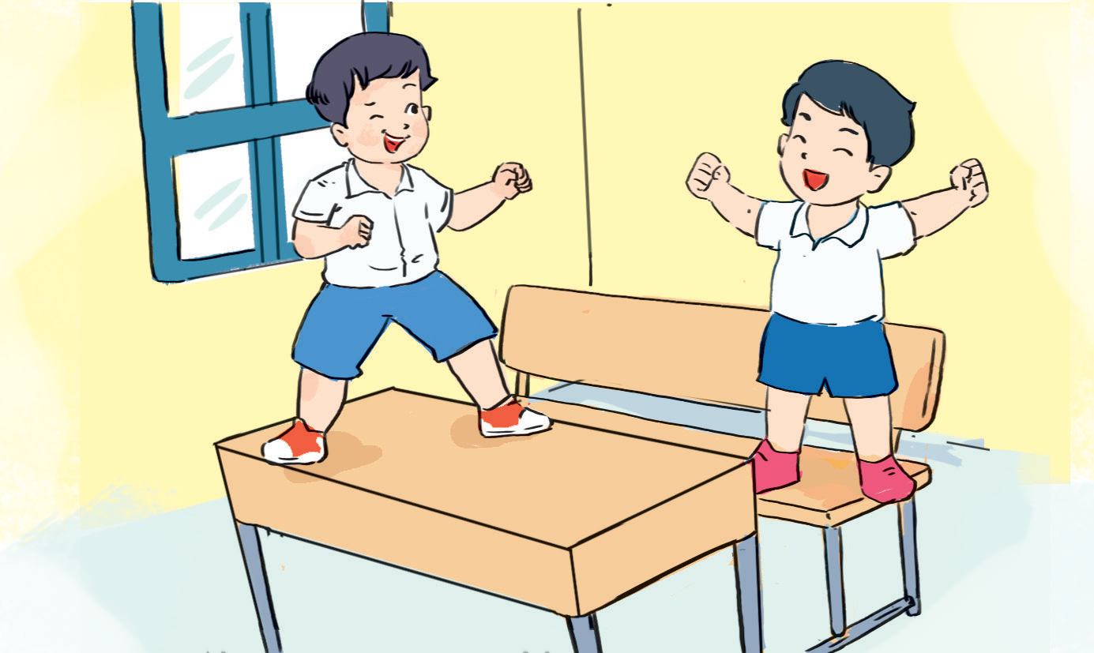
Em hãy nhận xét về hành vi của các bạn trong tranh.

Slide 9
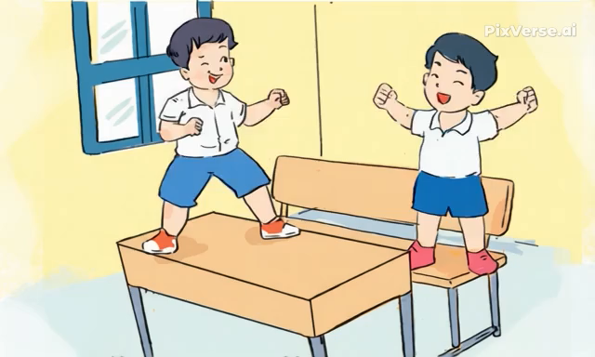

Slide 10
Hành vi đứng lên bàn, ghế để đùa nghịch của hai bạn trong tranh là sai, em không nên làm theo bạn.

Slide 11
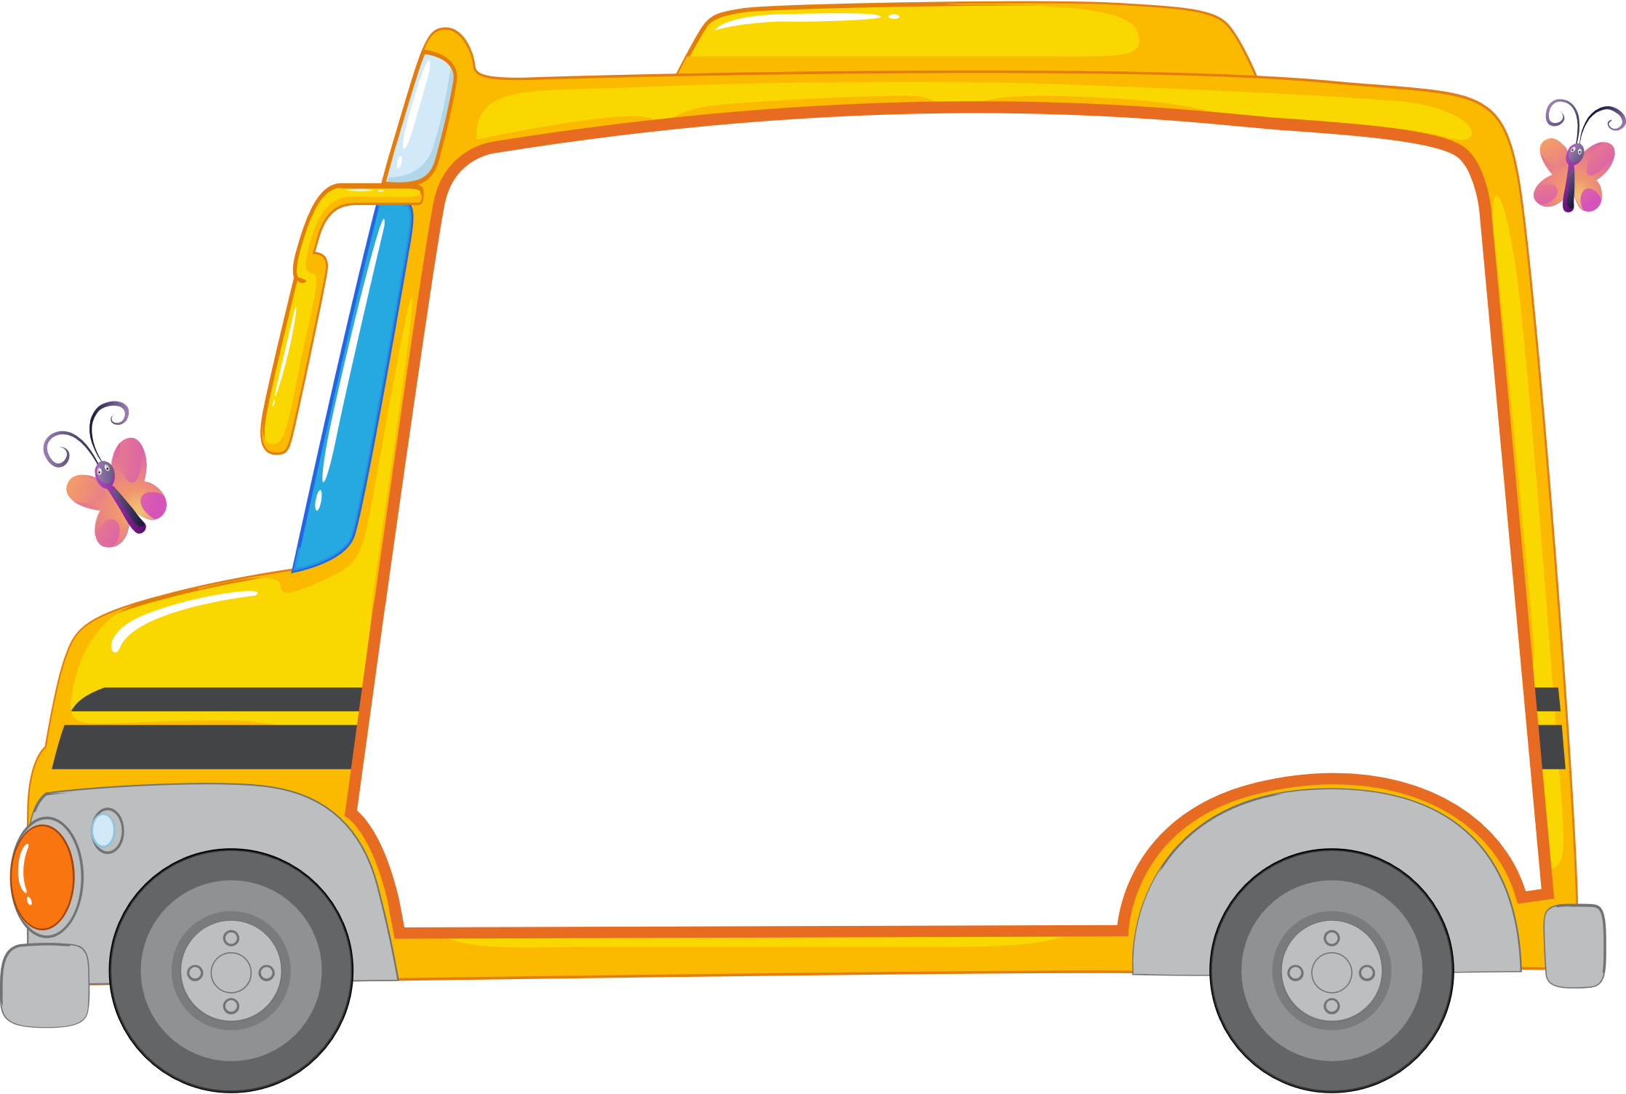



KẾT LUẬN
Giữ gìn tài sản của trường, lớp là nhiệm vụ của mỗi học sinh. Giữ gìn tài sản của trường, lớp giúp em có điều kiện để học tập, sinh hoạt ở trường, lớp được tốt hơn.

Slide 12

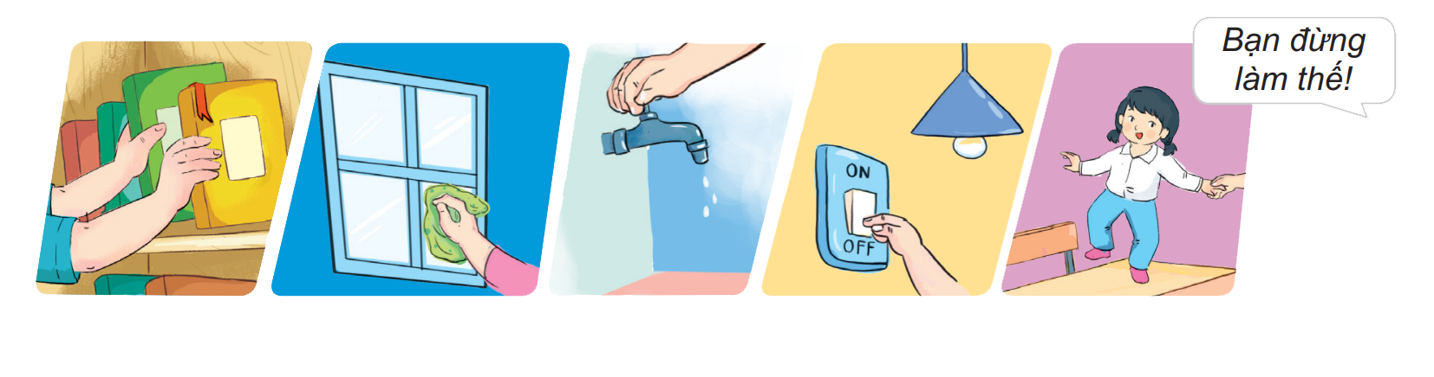
Em hãy kể tên các tài sản của nhà trường. Để giữ gìn các tài sản đó, em cần làm gì?

Slide 13
Tài sản của trường, lớp bao gồm: bàn ghế, bảng, cửa, cây cối, tường, nước, đồ dùng thiết bị dạy học,...

Slide 14

Những việc em cần làm để giữ gìn tài sản của trường, lớp
Khoá vòi nước khi dùng xong
Tắt điện khi ra khỏi phòng
Không nhảy lên bàn ghế
Giữ gìn sách, truyện trong thư viện
Lau cửa sổ lớp học
Không vẽ lên tường

Slide 15




Slide 16

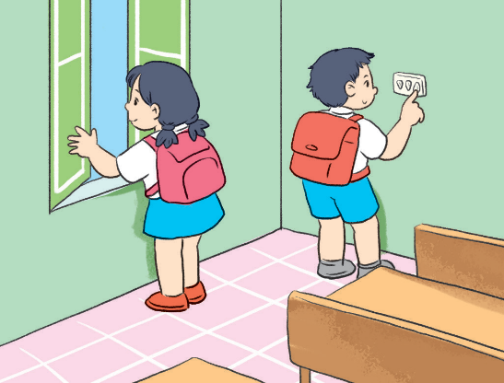
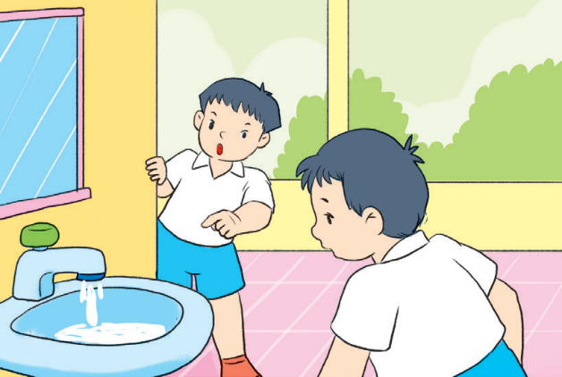
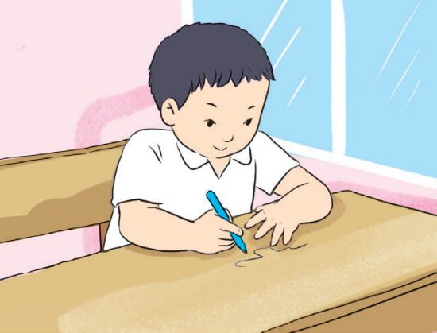
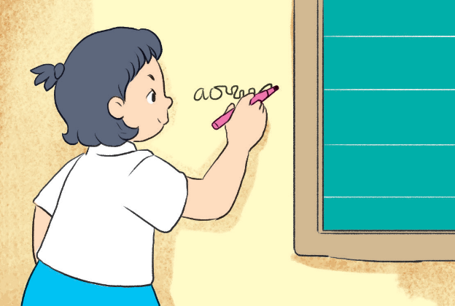
Em đồng tình hoặc không đồng tình với việc làm nào? Vì sao?
Cùng chia sẻ
Cả lớp
lắng nghe - góp ý - bổ sung

Slide 17
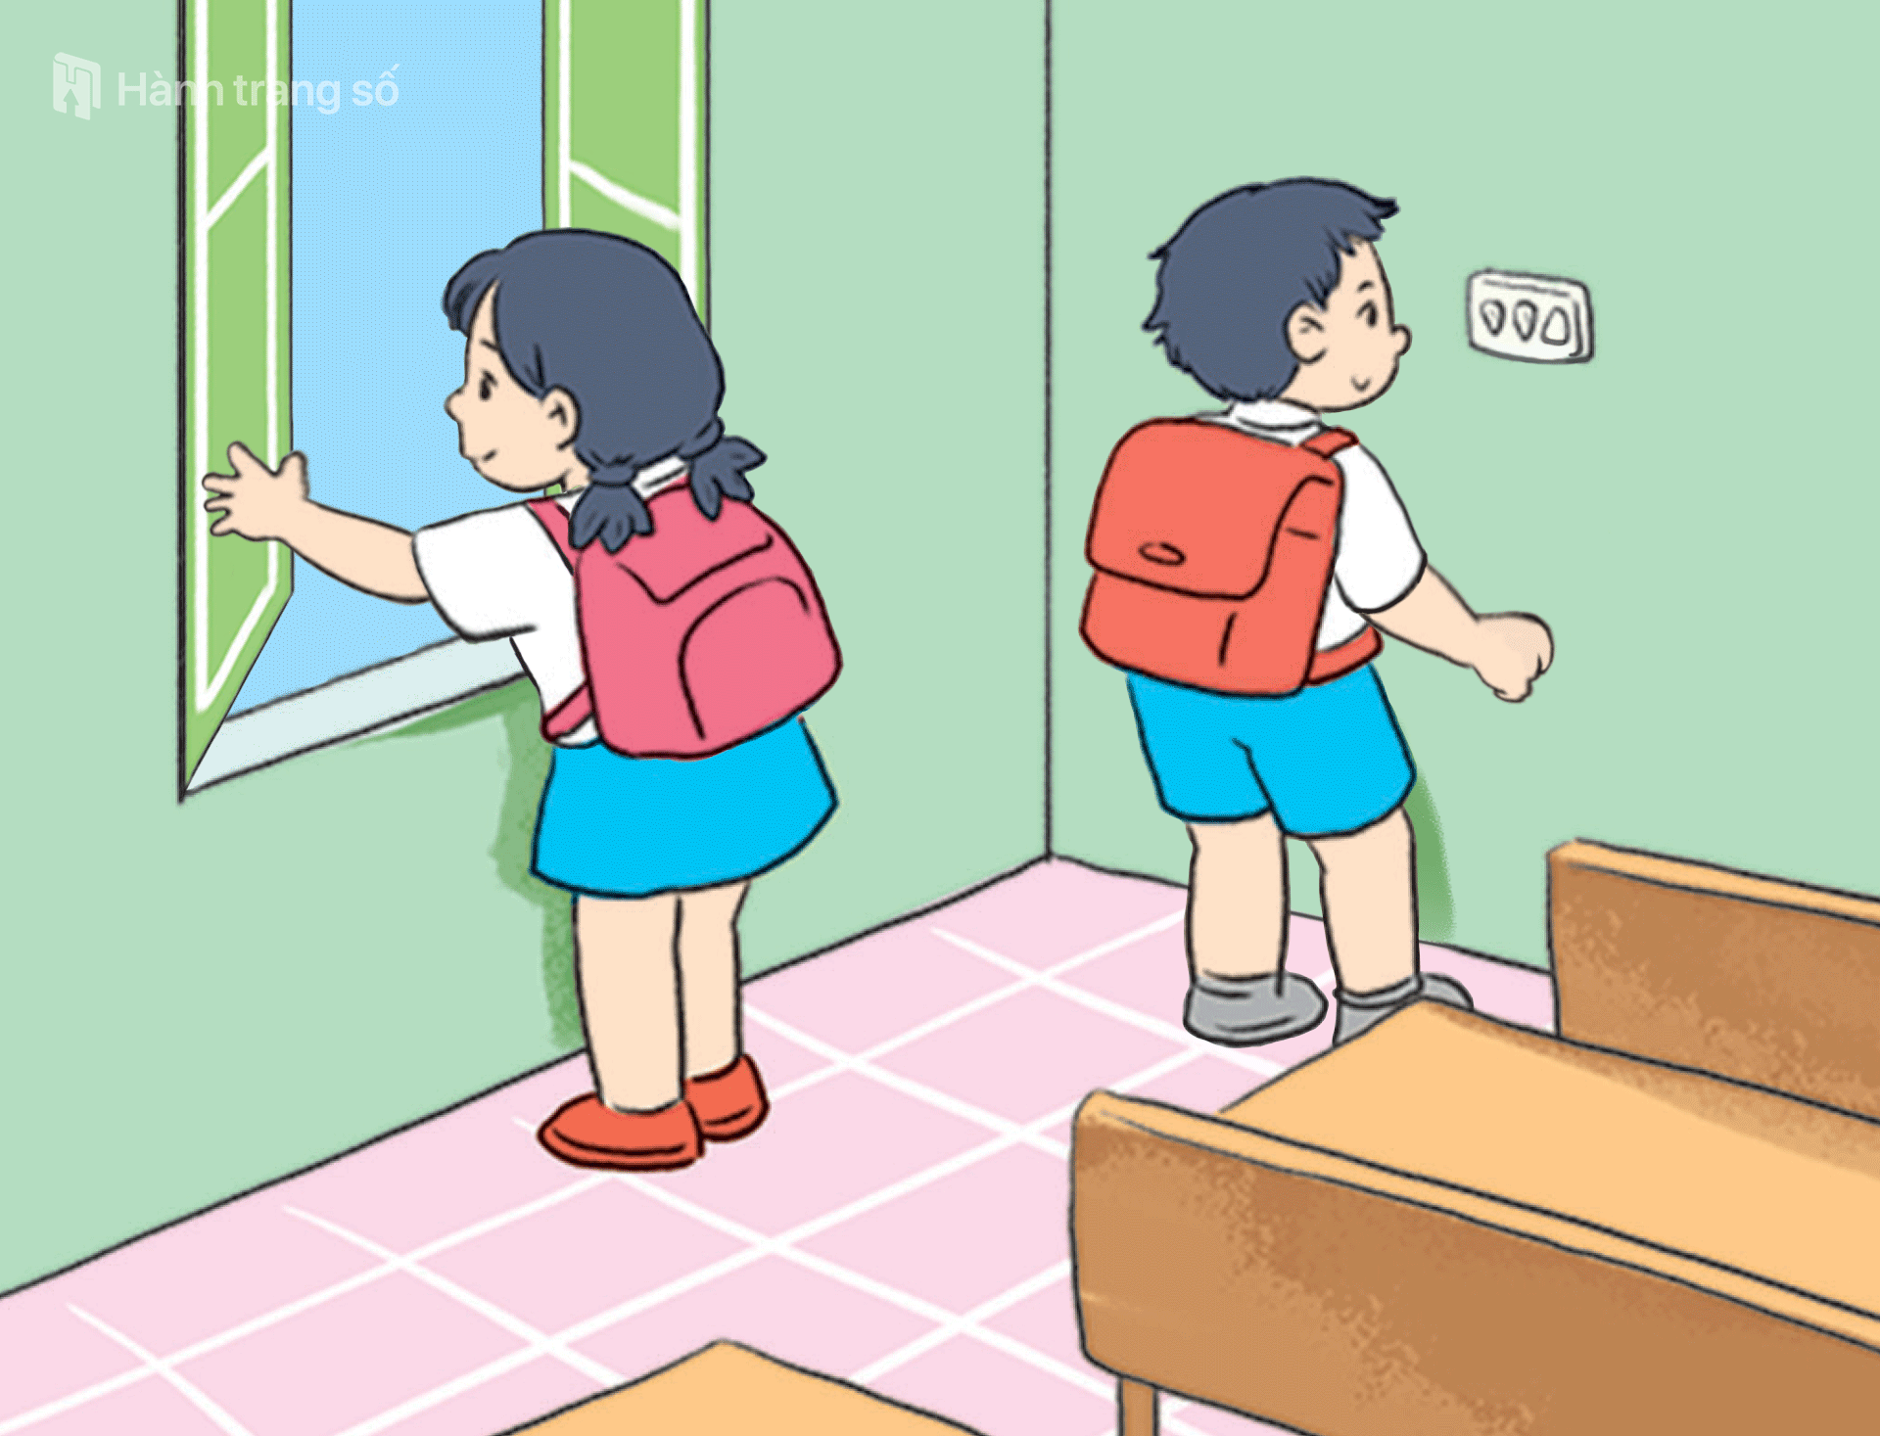


Tắt điện, đóng cửa sổ khi ra khỏi phòng
Ý nghĩa của việc làm: Giúp tiết kiệm điện và bảo vệ cơ sở vật chất của lớp học

Slide 18
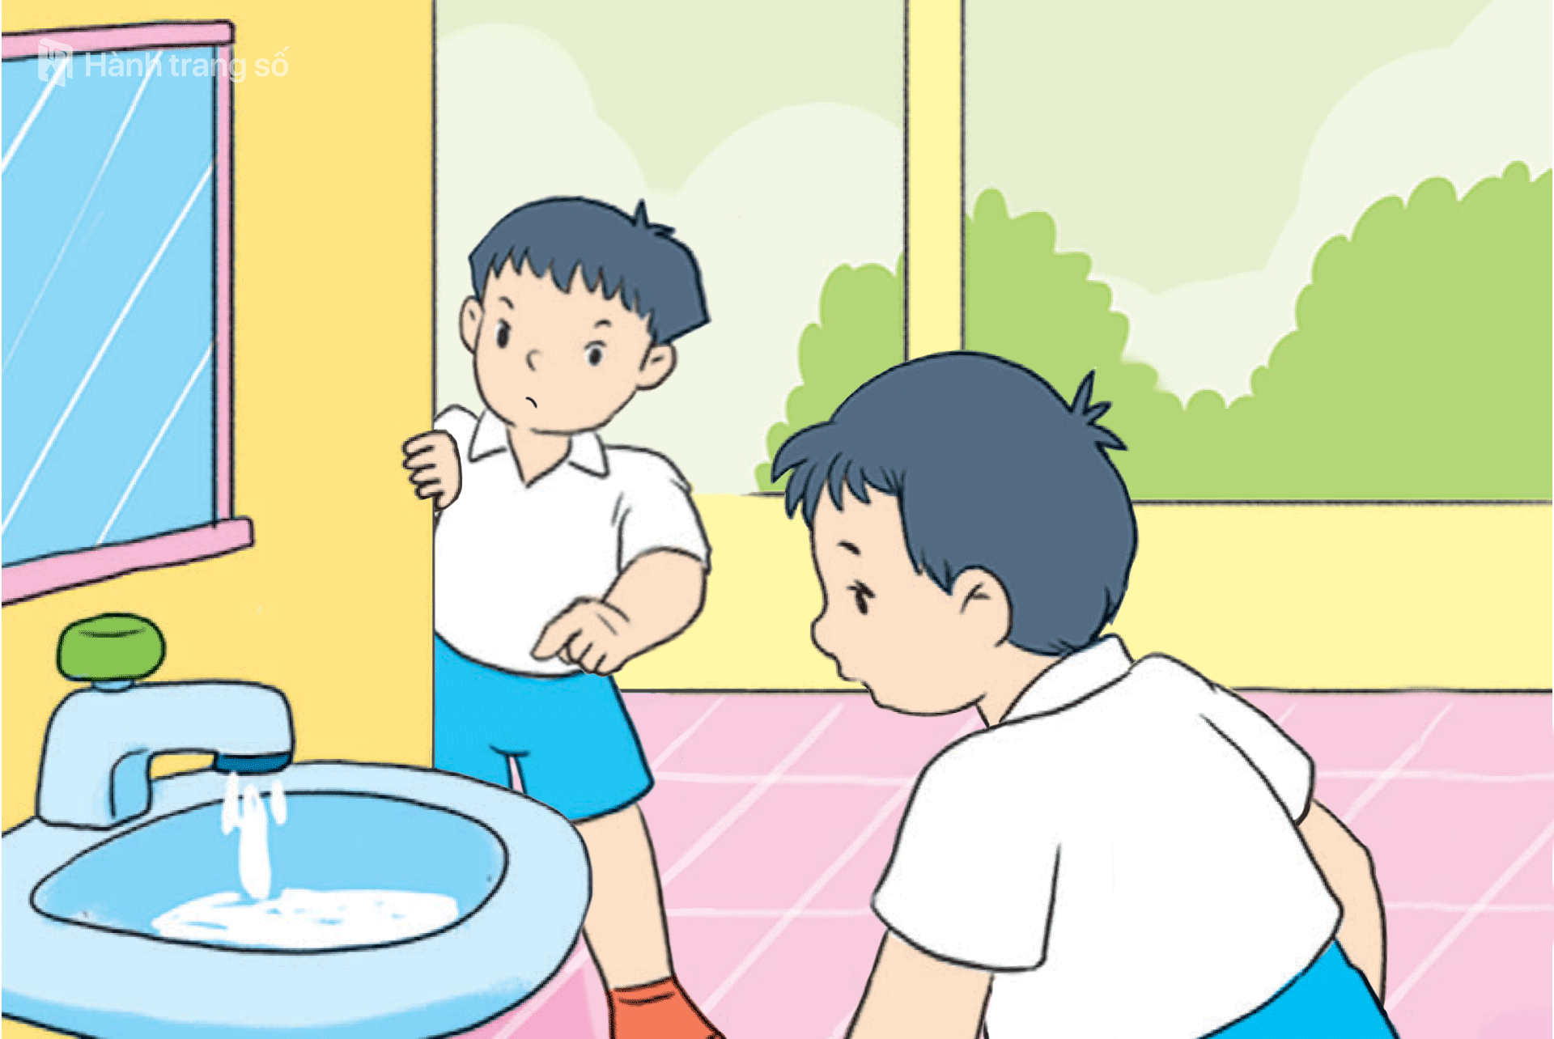
Nhắc nhở bạn khoá vòi nước khi không dùng nữa
Ý nghĩa của việc làm: Giúp tiết kiệm nước, tránh lãng phí

Slide 19
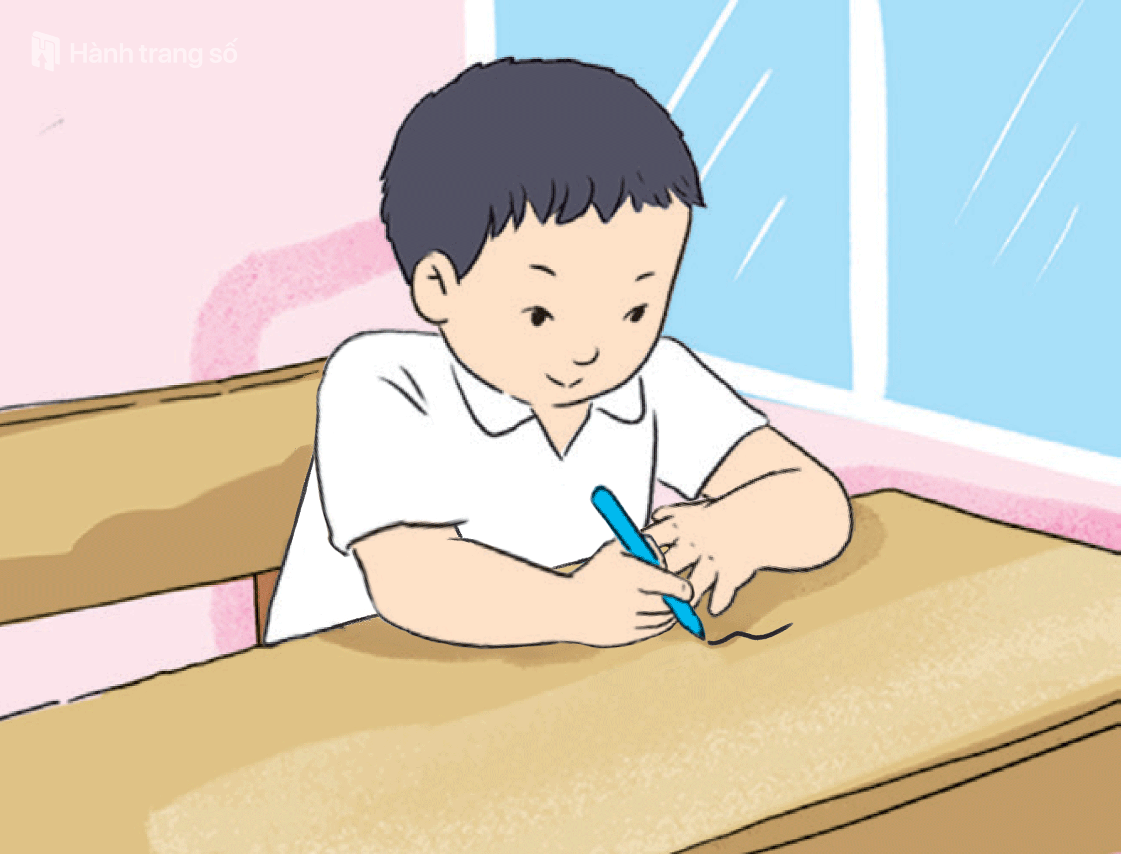
Vẽ bậy lên bàn
Vẽ bậy lên bàn là chưa biết giữ gìn tài sản của nhà trường.
Notes:
Thiết kế Hương Thảo – Zalo 0972.115.126

Slide 20
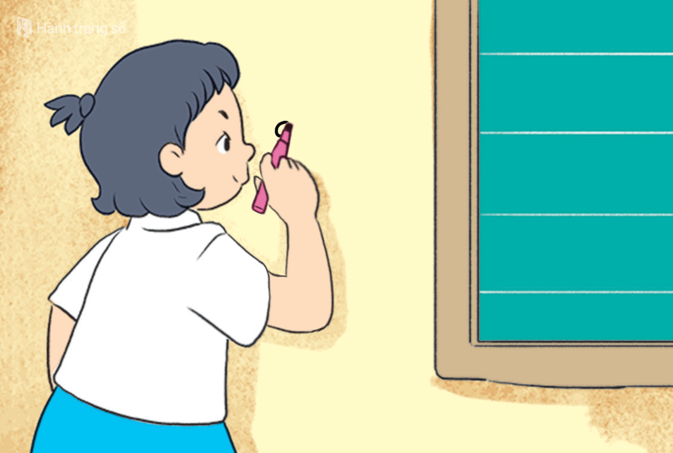
Vẽ bậy lên tường
Bạn nhỏ chưa có ý thức bảo vệ tài sản chung của lớp học, vẽ bậy gây mất mỹ quan.

Slide 21
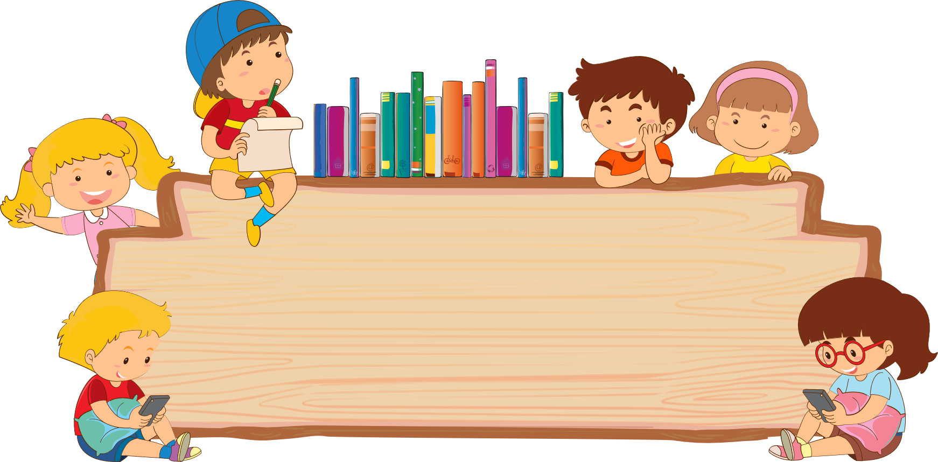
Em hãy chia sẻ với bạn những việc em đã làm để giữ gìn tài sản của trường, lớp.

Slide 22

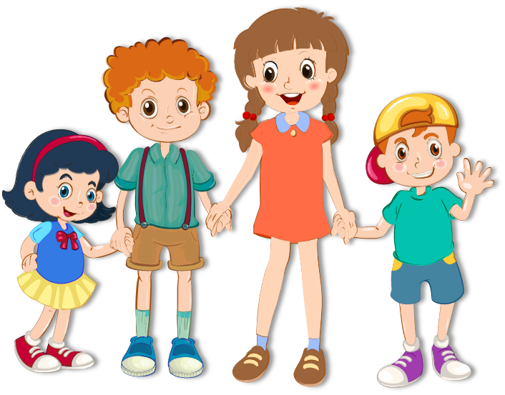
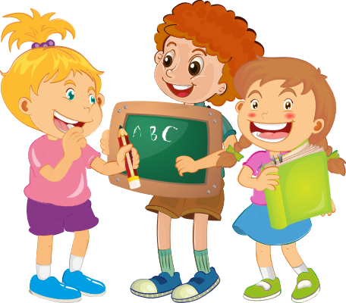
KẾT LUẬN
Để có môi trường học tập tốt em cẩn thực hiện nội quy giữ gìn tài sản của trường, lớp.

Slide 23


Slide 24
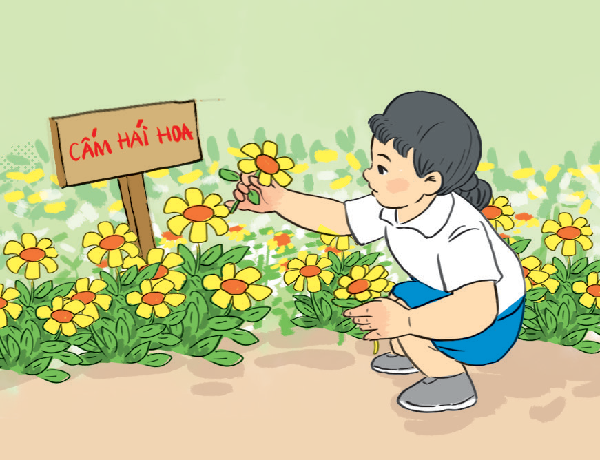
Em sẽ làm gì khi thấy một bạn đang hái hoa trong vườn trường?
THẢO LUẬN NHÓM

Slide 25
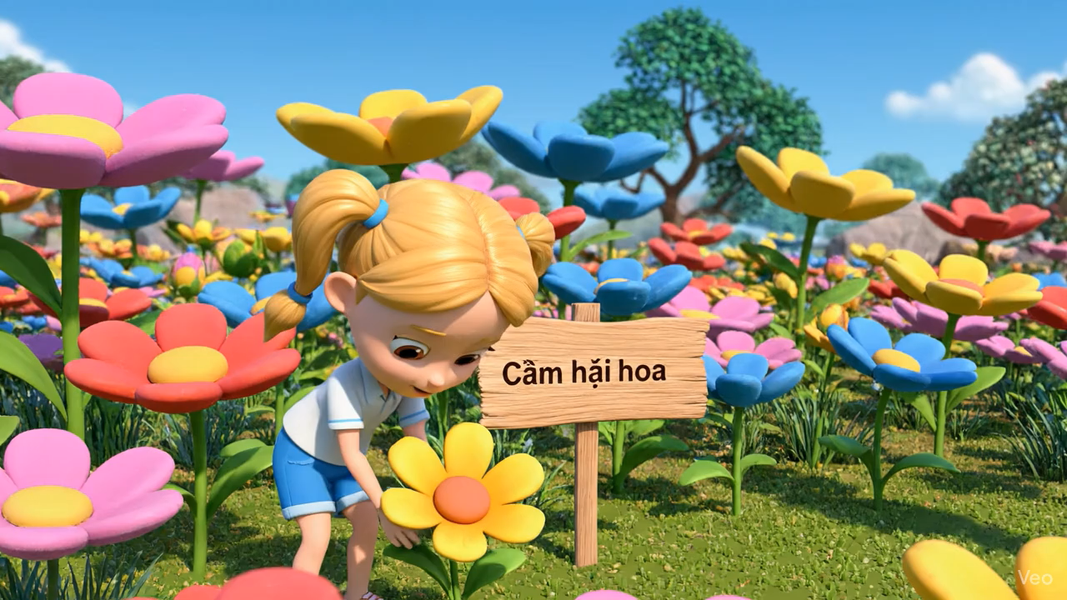

Slide 26
Em có thể báo cô giáo chủ nhiệm hoặc bác bảo vệ để đến khuyên ngăn bạn. Hoặc em có thể khuyên bạn không nên hái hoa vì sẽ phá hoại cây cối của trường.

Slide 27


Em cần biết giữ gìn tài sản của trường, lớp bằng những hành động cụ thể

Slide 28

Tài sản chung của trường
Ta cùng nhau gìn giữ.

Slide 29


Giáo viên điền vào đây
Giáo viên điền vào đây
Giáo viên điền vào đây
Giáo viên điền vào đây
Notes:
Thiết kế Hương Thảo – Zalo 0972.115.126

Slide 30
